Slide 1
慈母情深
语文 五年级 上册 配人教版
主讲人：xippt
时间: xxx

Slide 2
趣味导入
慈母情深
母亲啊！你是荷叶，我是红莲，心中的雨点来了，除了你，谁是我在无遮拦天空下的荫蔽？

Slide 3
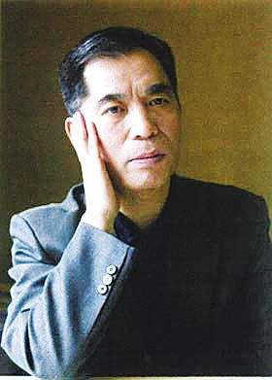
资料链接
梁晓声，儿童电影制片厂任艺术委员会副主任，中国作家协会会员。他的名字被收入到英、美、澳三国“世界名人录”。他的作品大多被香港、台湾出版，并译为英、日、法、俄等国文字。
作品有短篇小说集《天若有情》、《白桦树皮灯罩》、《死神》。中篇小说集《人间烟火》。长篇小说《一个红卫兵的自白》、《从复旦到北影》、《雪城》等。其短篇小说《这是一片神奇的土地》及中篇小说《今夜有暴风雪》分获全国优秀小说奖。

Slide 4
字词认读
piān sǒng yǒng tuí rèn zào
长篇 怂 恿 颓败 缝纫 噪声
hè dān dōu zuàn quán
褐色 耽误 衣兜 攥着 权利

Slide 5
字词认读
疲惫：
龟裂：
陷入：
失魂落魄：
震耳欲聋：
形容非常疲乏。
皮肤因寒冷干燥而开裂。
深深地进入（某种境界或思想活动中）。
形容心神不定非常惊慌的样子。
耳朵都快要震聋了、形容声音很大。

Slide 6
句段感知
主要事件
课文讲述的是贫困辛劳的母亲不顾同事的劝阻，毫不犹豫地给我钱让“我”买《青年近卫军》的事。

Slide 7
句段感知
我一直想买一本长篇小说——《青年近卫军》。书价一元多钱。
母亲还从来没有一次给过我这么多钱。我也从来没有向母亲一次要过这么多钱。
但我想有一本《青年近卫军》，想得整天失魂落魄。
我从同学家的收音机里听过几次《青年近卫军》的连续广播。那时我家的破收音机已经卖了，被我和弟弟妹妹们吃进肚子里了。
说明我的想法由来以久。
家里的贫穷。
“我”对这本书的渴望程度
解决温饱问题不是一件容易事，买书自然就成了奢望，与下文母亲给“我买书”形成对比。
事件起因，为下文母亲凑钱为“我”买书做铺垫。

Slide 8
句段感知
环境描写
（7）空间非常低矮，低矮得让人感到压抑。不足二百平米的厂房，四壁潮湿颓败，七八十台破缝纫机一行行排列着，七八十个都不算年轻的妇女忙碌在自己的缝纫机旁。因为光线阴暗，每个女人的头上方都吊着一只灯泡。正是酷暑炎夏，窗不能开，七八十个女人的身体和七八十只灯泡所散发的热量，使我感到犹如身在蒸笼。
空间低矮、四壁潮湿、
光线阴暗、酷热难耐、
空气污浊、噪音震耳。
环境恶劣
突出母亲挣钱的艰辛。
反衬出母亲毫不犹豫地掏出自己血汗钱让儿子买书的伟大。

Slide 9
句段感知
外貌描写
（16）我穿过一排排缝纫机，走到那个角落，看见一个极其瘦弱的脊背弯曲着，头凑到缝纫机板上。周围几只灯泡烤着我的脸。
形象：身体瘦弱
“极其瘦弱”说明长期的贫困生活使母亲身体瘦弱不堪，“脊背弯曲”写出了母亲工作的艰辛。

Slide 10
句段感知
反复
（19）背直起来了，我的母亲。转过身来了，我的母亲。褐色的口罩上方，一对眼神疲惫的眼睛吃惊地望着我，我的母亲……
运用反复的修辞方法，描写母亲的动作、神态，刻画了一个疲惫的母亲形象。

Slide 11
句段感知
动作描写、细节描写
（29）母亲掏衣兜，掏出一卷揉得皱皱的毛票，用龟裂的手指数着。
家境的贫寒
挣钱不易、母亲的辛劳
“掏”“数”两个动词写出了母亲对钱的珍惜。
表现了母亲对“我”读书的支持和浓浓的爱。

Slide 12
句段感知
语言描写、侧面描写
（30）旁边一个女人停止踏缝纫机，向母亲探过身，喊道：“大姐，别给他！你供他们吃，供他们穿，供他们上学，还供他们看闲书哇！”接着又对着我喊：“你看你妈这是在怎么挣钱？你忍心朝你妈要钱买书哇？”
侧面表现了母亲挣钱的不容易，这个女人说的话与母亲给“我”钱时的毫无怨言形成鲜明的对比。

Slide 13
句段感知
动作描写、语言描写
（31）母亲却已将钱塞在我手心里了，大声对那个女人说：“我挺高兴他爱看书的！”
毫不犹豫， 母亲浓浓的爱和深深的期望。
母亲的话中可以看出母亲十分支持“我”买书、看书。

Slide 14
句段感知
（32）母亲说完，立刻又坐了下去，立刻又弯曲了背，立刻又将头俯在缝纫机板上了，立刻又陷入了忙碌……
（33）那一天我第一次发现，母亲原来是那么瘦小！那一天我第一次觉得自己长大了，应该是个大人了。
（34）我鼻子一酸，攥着钱跑了出去……
排比、反复的修辞
刻画出一个忙碌的母亲形象。
真正体会到母亲工作辛苦，内心深处萌发了对母亲的心疼和愧疚。

Slide 15
句段感知
（35）那天，我用那一元五角钱给母亲买了一听水果罐头。
（36）“你这孩子，谁叫你给我买水果罐头的！不是你说买书，妈才舍不得给你这么多钱呢！”
（37）那天母亲数落了我一顿。数落完，又给我凑足了够买《青年近卫军》的钱。我想我没有权利用那钱再买任何别的东西，无论为我自己还是为母亲。
（38）就这样，我有了第一本长篇小说。
“凑”说明买一本书对于母亲来说的确难以承担。

Slide 16
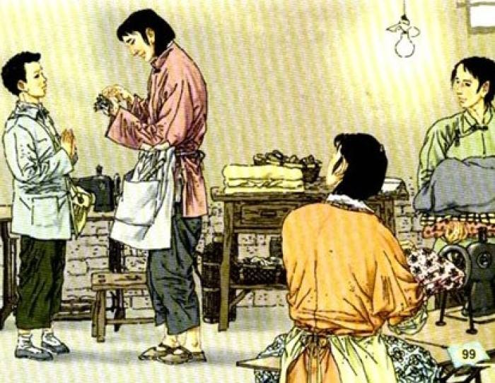
句段感知
瘦弱疲惫的母亲
贫苦辛劳的母亲
通情达理的母亲
善良
慈祥
通情达理

Slide 17
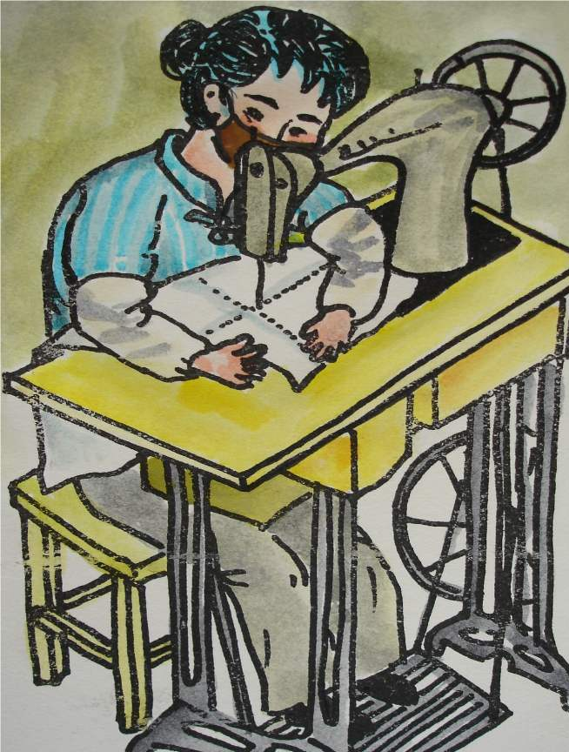
句段感知
课文主旨
本文记叙了母亲在极其艰苦的生活条件下，支持和鼓励“我”买书的往事，表现了慈母对孩子的深情，以及孩子对母亲的敬爱。

Slide 18
当堂测评
一、写出破折号的用法。
A、递进 B、解释说明
1.我一直想买一本长篇小说——《青年近卫军》。 （ ）
2.“妈——”“妈——” （ ）
B
A

Slide 19
版权声明
感谢您下载xippt平台上提供的PPT作品，为了您和xippt以及原创作者的利益，请勿复制、传播、销售，否则将承担法律责任！xippt将对作品进行维权，按照传播下载次数进行十倍的索取赔偿！
1. 在xippt出售的PPT模板是免版税类(RF:
Royalty-Free)正版受《中国人民共和国著作法》和《世界版权公约》的保护，作品的所有权、版权和著作权归xippt所有,您下载的是PPT模板素材的使用权。
2. 不得将xippt的PPT模板、PPT素材，本身用于再出售,或者出租、出借、转让、分销、发布或者作为礼物供他人使用，不得转授权、出卖、转让本协议或者本协议中的权利。

Slide 20
当堂测评
二、阅读下面描写母亲的动作、神态和语言的句子，你能从中感受到母亲什么特点？
A、通情达理 B、疲惫 C、辛劳
1.我挺高兴他爱看书。 （ ）
2.母亲掏衣兜，掏出一卷揉得皱皱的毛票，用龟裂的手指数着。（ ）
3.褐色的口罩上方，一对眼神疲惫的眼睛吃惊地望着我。（ ）
A
C
B

Slide 21
感谢聆听
语文 五年级 上册 配人教版
主讲人：xippt
时间: xxx

